Slide 1

محاضرات في التصنيف
المستوى السادس / الإسبوع الثامن

Slide 2
التصنيف Classification
- هو احد اهم العمليات والخدمات الفنية اللازمة والضرورية في عملية تنظيم المكتبات، حيث انه بدون التصنيف تصبح المكتبة عبارة عن مخزن لمواد لا يمكن استرجاعها والوصول اليها بسرعة، ومن خلاله تنظم المكتبة ويسهل استخدامها.
- التصنيف في اللغة العربية هو تمييز الأشياء عن بعضها البعض وجعلها أنواعاً أو أصنافاً. وصنف الأشياء أي قسمها وفق تشابهها من حيث ( النوع او اللون او الحجم او الشكل ...الخ )إلى مجموعـــات .

Slide 3
تعريف التصنيف
التصنيف : هو وضع الاشياء المتشابهة مع بعضها في مكان واحد،
مثلا: الاسواق تصنف المنتجات ذات الصنف او النوع الواحد مع بعضها في مكان واحد
هو علم تجميع الاشياء المتشابهة معا، بحيث يشترك جميع اصناف المجموعة الواحدة بخاصية تختلف عن غيرها من المجموعات الاخرى.
وهو ترتيب الاشياء المتشابهة في مجموعات متماثلة وفق خطة مرتكزة على اسس علمية سليمة .أذا التصنيف وفق ما سبق يعني التنظيم والترتيب

Slide 4

التعريف الإصطلاحي للتصنيف
- هو فن اكتشاف موضوع الكتاب والتعبير عنه برمز من
رموز نظام التصنيف المتبع في المكتبة
- وهو ايضا تجميع الكتب و المواد المكتبية مع بعضها حسب موضوعاتها وفق خطة التصنيف لتسهيل الرجوع اليها بسهولة ويسر

Slide 5
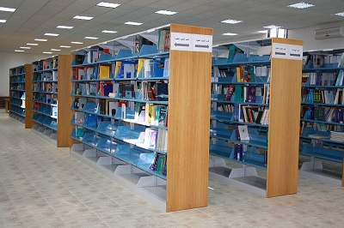
التصنيف كعلم وكعملية فنية
هو علم يبحث في التدرج من اعم الموضوعات الى اخصها -
- التصنيف هو من احد جوانب عملية التحليل الموضوعي التي تهدف في النهاية الى تنظيم مصادر المعلومات في المكتبة بغرض استرجاعها واتاحتها للمستفيدين

Slide 6
وظائف واهمية التصنيف أو الغرض من التصنيف
- يساعد في عملية ترتيب مصادر المعلومات المتشابهة مع بعضها ليسهل الوصول اليها ( تجميع الموضوعات المترابطة مع بعضها) فالتصنيف هو الاساس في عملية التنظيم بقصد الاستخدام .
. - يساعد التصنيف في الكشف عن نقاط القوة والضعف في مجموعات المكتبة، وبالتالي يساهم في عملية حفظ التوازن بين المقتنيات لانه يكشف عن مواضع النقص والضعف في تلك المقتنيات
. - يسهل عملية الجرد، وعملية الارجاع بعد الاعارة
. - يوفر الوقت والجهد على الباحث في الوصول الى الكتاب الذي يريده وبسهولة .

Slide 7
- رقم التصنيف هو الوسيله الوحيدة المستخدمة للربط بين الفهرس ( الفهرس المصنف ) والرف
.- التصنيف يساعد في الترتيب الموضوعي المتخصص في تنظيم عمليات التعاون الدولي بين المكتبات . التصنيف يساعد في إرشاد القارئ الي موضوعات بحثه

Slide 8
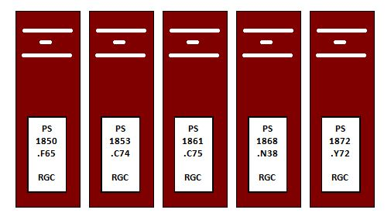
أسس التصنيف
ربط مجمــوعـــات الكتب تبعــاً للصلات الموضـــوعية التي تربطها بعضها البعض.
وضع رمـــوز لترقيم الكتب وغيرها من المــواد تسهل إعادتها إلى أمـاكنها ومراجعة ترتيبها على الرفوف أو طلبها.
مراعاة التسلسل المنطقي في ترتيب لكتـب وغيرهـا من المواد من العام إلى الخاص.
ربط رفوف المكتبة بالفهرس.

Slide 9
نظام التصنيف
نظام التصنيف : هو نظام منطقي لترتيب المعرفة البشرية وتنظيمها . ويتكون عادة من مجموعة من العناصر المادية والموضوعية وهي الجداول التي تتكون منها الأصول والاقسام و الفروع والجداول المساعدة والكشاف .
- ويستخدم نظام التصنيف في المكتبة لتنظيم مجموعة المكتبة حسب موضوعاتها بحيث يخصص لكل موضوع رمز خاص به
- هو إحدى الأدوات الأساسية المستخدمة في تنظيم المكتبات ، و يغلب على نظم تصنيف المكتبات و نظم تصنيف مراكز المعلومات الطابع الموضوعي ، و الانتقال من رأس الموضـوع العام إلى رؤوس الموضوعات الفرعية.

Slide 10
الأنظمة الحديثة
بدأ التطور الحديث للتصنيف الببليوغرافي في النصف الثاني من القرن 19 ، و منذ ذلك الحين صدرت الطبعات التالية من هذه الانظمة التالية
- التصنيف العشري لميلفل ديوي عاد 1876 م
- التصنيف التوسعي لكتر عام 1891 م
- تصنيف الكونجرس عام 1902 م
- التصنيف الموضوعي لبراون عام 1906 م
- التصنيف التوضيحي ( الكولون ) ل رانجاناثان عام 1933 م
- التصنيف الببليوغرافي لبليس عام 1935 م
- العشري العالمي لهنري لافونتين وبول اوتلت عام 1905 م للمعهد الدولي للببليوغرافيا والذي يسمى الان الاتحاد الدولي للتوثيق والمعلومات FID
بعض هذه الانظمة لم يصمد ولم ينتشر، وبقي منها ثلاثة انظمة فقط قد انتشرت في العديد من البلدان حتى ان بعضها تمت ترجمته لاكثر من لغة وهي : ديوي و الكونجرس والعشري العالمي

Slide 11
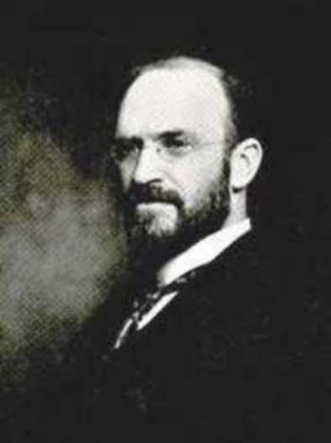
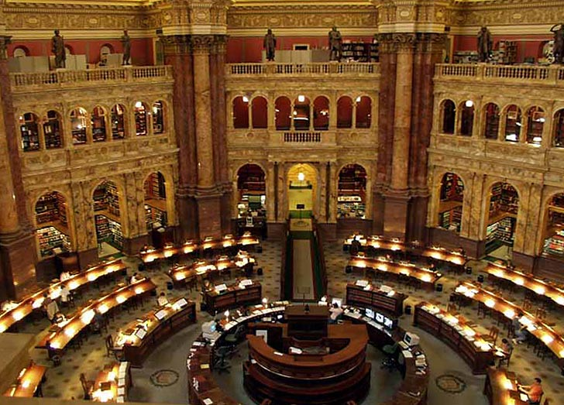
نظم التصنيف الحديثة
تصنيف ديوي العشري
تصنيف مكتبة الكونجرس الأمريكية.
التصنيف العشرى العالمى

Slide 12
تصنيف ديوي العشري
نبذة تعريفية
- اعد هذا النظام ميلفل لويس كوست ديوي الذى ولد فى بلدة أدمز سنتر بولاية نيويورك فى 10 سبتمبر 1851م ، و قد تخرج من كلية أمهرست عام 1874م ، وفى عام 1876م أشترك فى تأسيس جمعية المكتبات الأمريكية ، و فى عام 1883م عمل أمينا لمكتبة كلية كولومبيا ، وفى عام 1887م أقام أول مدرسة لتعليم فن المكتبات بنفس الكلية ، وفى عام 1904م عين مديرا عاما لمكتبات ولاية نيويورك ، و ظل يساهم فى الحركة المكتبية مساهمة واضحة بالولايات المتحدة ، و توفى فى 26 ديسمبر 1931م .

Slide 13
نظام ديوي العشري
هو نظام تصنيف عالمي وضع عام 1876 لتنظيم المعارف العامة. ويتم تحديثه بإستمرار من جهات متخصصة.
وهو مستخدم على نطاق واسع في المكتبات العامة والجامعية والوطنية في فب محتلف دول العالم .

Slide 14
ديوي العشري
- ويقوم هذا النظام على تقسيم المعرفة إلى عشرة أقسام رئيسية ويتفرع كل واحد من الأقسام الرئيسية إلى عشرة شعب تمثل التفريعات الرئيسية للموضوع. كما أن كل شعبة تتفرع بدورها إلى عشرة فروع حسب طبيعة الموضوع، وهكذا ينقسم كل فرع إلى عشرة وبذلك يمكن أن يستمر التقسيم العشري إلى ما لا نهاية.

Slide 15
الترتيب التنازلي للتقسيم العشري
الأصول العسرة الأولى
فرع الأولى
الأولى
فرع
المائة
الألف

Slide 16
جداول التصيف و الرمز:
- يستخدم النظام رمزا بحتا يعتمد على الأرقام ، و يتسم هذا النظام بالمرونة لان الأرقام يمكن مدها أو التوسيع فيها بطريقة خطية أو طولية لتغطية الأوجه الخاصة للموضوعات العامة
- الحد الأدنى لرقم التصنيف ثلاثة أرقام و عندما يزيد
الرقم عن ذلك تستخدم النقطة و يقابلها العلامة العشرية فى العربية لتجزئ الأرقام الطويلة .
- تشمل الخلاصة الأولى على الأقسام العشرة الرئيسية ، وتشمل الخلاصة الثانية على 100 قسم و الخلاصة الثالثة على 1000 قسم. .

Slide 17
خصائص تصنيف ديوي العشري
استخدم الأرقام العربية الخالصة فقط وهو ما يعرف بالترقيم النقى أو المجرد pure notation)).
الشمولية فى استيعاب جميع الموضوعات والمباحث الموضوعية اي احتواء النظام على تفريعات وتقسيمات تعبر عن جميع مجالات المعرفة البشريه.
العشريه فى أسلوب تقسيم المعرفة البشرية: تقسيم المعرفة إلى عشرة أقسام رئيسية أو أصول، وكل قسم منها إلى عشرة شعب، وكل شعبة إلى عشرة فروع وهكذا.

Slide 18
البنية الاساسية لتصنيف ديوى العشرى
0 المعارف العامة
1 الفلسفة وعلم النفس
2 الديانات
3 العلوم الاجتماعية
4 اللغات
5 العلوم الطبيعية (النظرية أو البحتة)
6 العلوم التطبيقية والتكنولوجية
7 الفنون الجميلة
8 الآداب
9 الجغرافيا والتاريخ والعلوم المساعدة

Slide 19
البنية الاساسية لتصنيف ديوى العشري
أضاف صفريين لكل رتبة من الرتب وذلك لتحقيق مبدأ ثلاثية الأرقام
المعارف العامة
100 الفلسفة وعلم النفس
200 الديانات
300 العلوم الاجتماعية
400 اللغات
500 العلوم الطبيعية (النظرية أو البحتة)
600 العلوم التطبيقية والتكنولوجية
700 الفنون الجميلة
800 الآداب
900 الجغرافيا والتاريخ والعلوم المساعدة

Slide 20
البنية الاساسية لتصنيف ديوى العشرى
تقسيم الرتب أو الاقسام الى عشرة شعب
300 العلوم الاجتماعية
310الاحصاء
320 العلوم السياسة
330 الاقتصاد
340 القانون
350 الادارة العامة
360 الخدمة الاجتماعية
370 التربية والتعليم
380 التجارة
390 العادات والتقاليد والفلكلور

Slide 21
البنية الاساسية لتصنيف ديوى العشرى
استخدام الاعداد العشرية
مثال:
320 السياسة
327 العلاقات الدولية
3270.9 العلاقات الخارجية بين الدول
327.973العلاقات الخارجية الأمريكية
---

